Slide 1
Тематический учет знаний по теме « Глагол» 4 класс
Правописание личных безударных окончаний глаголов настоящего времени единственного и множественного числа.
.
Notes:
Гоу

Slide 2
Цели:
- формировать у учащихся умение писать безударные личные окончания глаголов;
- развивать умение обосновывать написания окончания глаголов.

Slide 3
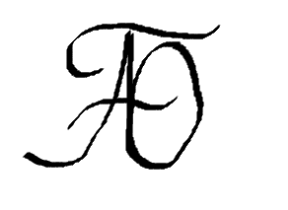
Задание№1
Угадай буквы и сложи тему урока:
А
Г
О
Л
Глагол

Slide 4
Задание№2
Выписать только те глаголы, личные окончания которых следует проверить по неопределённой форме.
1 вариант: 2 вариант:
-пишет; - читает;
-молчит; - дает;
-рисует; - решает;
-просит; - лежит.

Slide 5
Задание№3
Образовать от глаголов неопределённой формы глаголы 3-его лица единственного и множественного числа настоящего времени:
- писать; - рисовать;
- тянуть; - носить;
- ответить; - терять.

Slide 6
Задание№4
Списать текст. Вставить пропущенные буквы. У глаголов указать спряжение, лицо и число.
Утро. Зелене_т луг, пестре_т цв_тами.
Пахн_т свежей травой. В синем небе трепещ_т золотая звездочка.

Slide 7
Памятка по определению гласной в окончании глагола.
- Поставь глагол в начальную форму (инфинитив).
- Обрати внимание на гласную перед –ть.
- Если перед – ть будет –и, то глагол относится ко 2-му спряжению.
- Если же перед –ть окажется другая гласная, то глагол относится к 1-му спряжению.

Slide 8
Образец записи в тетради:
Пишет – писа-ть – 1 спряжение ;
Ставит – стави -ть – 2 спряжение;
Смотрит – смотре-ть – 2 спряжение-исключение.

